Slide 1
SPAdes: un nuovo algoritmo di assemblaggio del genoma
Simone D’Assisi

Slide 2
Introduzione
Il sequenziamento del DNA ha rivoluzionato il campo della biologia, permettendo di ottenere informazioni dettagliate sulla struttura e sul funzionamento dei genomi, prima inaccessibili. Grazie all’avvento del Sequenziamento di Nuova Generazione (NGS) è stato poi possibile ridurre drasticamente sia la durata del sequenziamento, passando da anni a pochi giorni per l’intero processo, sia i costi.

Slide 3
Introduzione
Il sequenziamento del DNA ha rivoluzionato il campo della biologia, permettendo di ottenere informazioni dettagliate sulla struttura e sul funzionamento dei genomi, prima inaccessibili. Grazie all’avvento del Sequenziamento di Nuova Generazione (NGS) è stato poi possibile ridurre drasticamente sia la durata del sequenziamento, passando da anni a pochi giorni per l’intero processo, sia i costi.
In questo scenario, dal 2012 SPAdes si è affermato come uno degli strumenti più utilizzati per l’assemblaggio del genoma a partire da dati NGS.

Slide 4
SPAdes
SPAdes (St. Petersburg genome Assembler) è un assemblatore genomico, cioè mira a costruire sequenze (contigs) continue e accurate a partire dalle brevi read ottenute attraverso le tecnologie di sequenziamento Illumina o IonTorrent.
Notes:
I biosynthetic gene clusters sono operoni, cioè geni adiacenti codificati da un unico primer, che codificano
per metaboliti secondari e sono spesso presenti nei genomi batterici e fungini.

Slide 5
SPAdes
SPAdes (St. Petersburg genome Assembler) è un assemblatore genomico, cioè mira a costruire sequenze (contigs) continue e accurate a partire dalle brevi read ottenute attraverso le tecnologie di sequenziamento Illumina o IonTorrent.
Mentre inizialmente era stato progettato per il solo assemblaggio di genomi batterici, con il tempo è stato adattato anche per altri tipi di assemblaggio:
1. Genomi Batterici: l’input è costituito da un insieme di letture ottenute da un singolo genoma batterico sequenziato con un’elevata profondità di copertura.
2. Dataset Metagenomici: a partire da dati di sequenziamento provenienti da una miscela di batteri provenienti da specie strettamente correlate in quantità diverse, si cerca di ricostruire un insieme di geni condivisi dalle specie considerate.
3. Plasmidi Putativi: vengono riconosciuti e separati i contig dei plasmidi a partire da quelli dell’intero genoma batterico.
4. Trascrittomi: permette di ricostruire le sequenze dei trascritti direttamente dalle read di RNA senza la necessità di un genoma di riferimento.
5. Cluster di Geni Biosintetici Putativi: viene utilizzata una singola libreria di letture accoppiate per produrre un assemblaggio delle sequenze nucleotidiche di potenziali BGC.
Notes:
I biosynthetic gene clusters sono operoni, cioè geni adiacenti codificati da un unico primer, che codificano
per metaboliti secondari e sono spesso presenti nei genomi batterici e fungini.

Slide 6
OBIETTIVI
1. Panoramica di SPAdes
Dopo un’introduzione sui fondamenti del sequenziamento del DNA e sui metodi di
rappresentazione dei dati genomici attraverso i De Bruijn Graph, verrà analizzato SPAdes nel dettaglio, delineandone il funzionamento e i vari protocolli d’uso in base ai diversi scenari applicativi.

Slide 7
OBIETTIVI
1. Panoramica di SPAdes
Dopo un’introduzione sui fondamenti del sequenziamento del DNA e sui metodi di
rappresentazione dei dati genomici attraverso i De Bruijn Graph, verrà analizzato SPAdes nel dettaglio, delineandone il funzionamento e i vari protocolli d’uso in base ai diversi scenari applicativi.
2. Applicazione pratica di SPAdes
Viene valutata la qualità di un assemblaggio effettuato con SPAdes su un sequenziamento Illumina del batterio Escherichia coli. Inoltre, tali risultati verranno confrontati con quelli ottenuti da un altro assemblatore genomico, cioè Velvet.

Slide 8
Panoranica di SPADES

Slide 9
Funzionamento di spades
FASI della pipeline
1. Inizialmente, SPAdes si concentra sulla costruzione del grafo di De Bruijn multidimensionale, andando ad estrarre i k-mer dalle letture. Propone anche nuovi algoritmi per la rimozione di bulge, tip, e bubble, e aggrega le informazioni delle biread in istogrammi di distanza;

Slide 10
Funzionamento di spades
GRAFI DI DE BRUIJN MULTIDIMENSIONALI
SPAdes propone un nuovo approccio basato su degli speciali Grafi di De Bruijn, cioè i DBG multidimensionali per gestire le grandi differenze di copertura che si possono osservare nel genoma, come ad esempio nel caso del Single-Cell Sequencing (o sequenziamento a singola cellula).
Mentre nei grafi di De Bruijn tradizionali il valore di k è fisso, nei grafi di De Bruijn multidimensionali è possibile variare il valore di k in base alla copertura nelle diverse regioni: valori di k piccoli comprimono più ripetizioni, rendendo il grafo più interconnesso e complesso, mentre valori elevati di k potrebbero non riuscire a rilevare sovrapposizioni tra le letture, in particolare nelle regioni a bassa copertura.

Slide 11
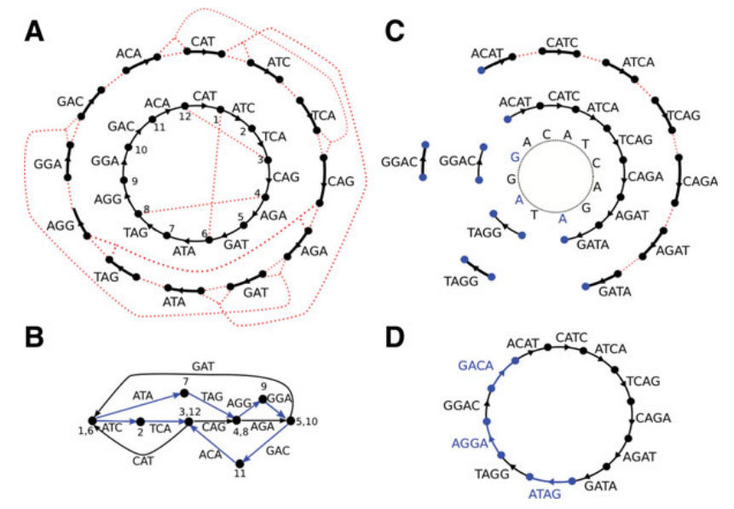
Funzionamento di spades
GRAFI DI DE BRUIJN MULTIDIMENSIONALI - Esempio
Genome = ACGTCAAGTTCTGACGTGGGTTCT

Slide 12
Funzionamento di spades
GRAFI DI DE BRUIJN MULTIDIMENSIONALI - Esempio
Genome = ACGTCAAGTTCTGACGTGGGTTCT
(A): viene costruito un DBG andando a collegare tutti i 3-mer presenti nell’insieme Reads, contenente tutte le possibili sottostringhe di lunghezza pari a 3 ottenute dalla stringa Genome, attraverso le linee rosse tratteggiate.

Slide 13
Funzionamento di spades
GRAFI DI DE BRUIJN MULTIDIMENSIONALI - Esempio
Genome = ACGTCAAGTTCTGACGTGGGTTCT
(A): viene costruito un DBG andando a collegare tutti i 3-mer presenti nell’insieme Reads, contenente tutte le possibili sottostringhe di lunghezza pari a 3 ottenute dalla stringa Genome, attraverso le linee rosse tratteggiate.
(B): si può osservare il grafo DB(Reads, 3), in cui vengono enfatizzati alcuni specifici path corrispondenti alle stringhe ATAG, AGGA, GACA.

Slide 14
Funzionamento di spades
GRAFI DI DE BRUIJN MULTIDIMENSIONALI - Esempio
Genome = ACGTCAAGTTCTGACGTGGGTTCT
(A): viene costruito un DBG andando a collegare tutti i 3-mer presenti nell’insieme Reads, contenente tutte le possibili sottostringhe di lunghezza pari a 3 ottenute dalla stringa Genome, attraverso le linee rosse tratteggiate.
(B): si può osservare il grafo DB(Reads, 3), in cui vengono enfatizzati alcuni specifici path corrispondenti alle stringhe ATAG, AGGA, GACA.
(C): viene mostrato il grafo DB(Reads, 4), in cui sono presenti diverse stringhe che non sono state incluse. Tuttavia, grazie alle informazioni ottenute grazie a DB(Reads, 3) risulta ora possibile includere i frammenti privi di collegamenti.

Slide 15
Funzionamento di spades
GRAFI DI DE BRUIJN MULTIDIMENSIONALI - Esempio
Genome = ACGTCAAGTTCTGACGTGGGTTCT
(A): viene costruito un DBG andando a collegare tutti i 3-mer presenti nell’insieme Reads, contenente tutte le possibili sottostringhe di lunghezza pari a 3 ottenute dalla stringa Genome, attraverso le linee rosse tratteggiate.
(B): si può osservare il grafo DB(Reads, 3), in cui vengono enfatizzati alcuni specifici path corrispondenti alle stringhe ATAG, AGGA, GACA.
(C): viene mostrato il grafo DB(Reads, 4), in cui sono presenti diverse stringhe che non sono state incluse. Tuttavia, grazie alle informazioni ottenute grazie a DB(Reads, 3) risulta ora possibile includere i frammenti privi di collegamenti.
(D): grafo multidimensionale DB(Reads, 3, 4)

Slide 16
Funzionamento di spades
FASI della pipeline
1. Inizialmente, SPAdes si concentra sulla costruzione del grafo di De Bruijn multidimensionale, andando ad estrarre i k-mer dalle letture. Propone anche nuovi algoritmi per la rimozione di bulge, tip, e bubble, e aggrega le informazioni delle biread in istogrammi di distanza;
2. Vengono estratti i k-bimer dalle biread, dove un k-bimer(a|b, d) è costituito da una coppia di k-mer (a, b) che hanno una distanza genomica d tra loro pari al numero di basi che separano l’inizio del k-mer a dall’inizio del k-mer b all’interno della sequenza di DNA originale. La stima della distanza può, tuttavia, risultare imprecisa a causa di inserzioni o delezioni nel DNA. Il processo di k-bimer adjustment permette di trasformare il set di k-bimer in modo che la distanza stimata sia esatta o quasi esatta. I k-bimer regolati vengono poi sostituiti agli originali.

Slide 17
Funzionamento di spades
FASI della pipeline
1. Inizialmente, SPAdes si concentra sulla costruzione del grafo di De Bruijn multidimensionale, andando ad estrarre i k-mer dalle letture. Propone anche nuovi algoritmi per la rimozione di bulge, tip, e bubble, e aggrega le informazioni delle biread in istogrammi di distanza;
2. Vengono estratti i k-bimer dalle biread, dove un k-bimer(a|b, d) è costituito da una coppia di k-mer (a, b) che hanno una distanza genomica d tra loro pari al numero di basi che separano l’inizio del k-mer a dall’inizio del k-mer b all’interno della sequenza di DNA originale. La stima della distanza può, tuttavia, risultare imprecisa a causa di inserzioni o delezioni nel DNA. Il processo di k-bimer adjustment permette di trasformare il set di k-bimer in modo che la distanza stimata sia esatta o quasi esatta. I k-bimer regolati vengono poi sostituiti agli originali.
3. Viene costruito il paired assembly graph: le informazioni ottenute dalla precedente analisi vengono integrate nel grafo di De Bruijn, in modo che siano presenti solo archi con distanze corrette.

Slide 18
Funzionamento di spades
FASI della pipeline
1. Inizialmente, SPAdes si concentra sulla costruzione del grafo di De Bruijn multidimensionale, andando ad estrarre i k-mer dalle letture. Propone anche nuovi algoritmi per la rimozione di bulge, tip, e bubble, e aggrega le informazioni delle biread in istogrammi di distanza;
2. Vengono estratti i k-bimer dalle biread, dove un k-bimer(a|b, d) è costituito da una coppia di k-mer (a, b) che hanno una distanza genomica d tra loro pari al numero di basi che separano l’inizio del k-mer a dall’inizio del k-mer b all’interno della sequenza di DNA originale. La stima della distanza può, tuttavia, risultare imprecisa a causa di inserzioni o delezioni nel DNA. Il processo di k-bimer adjustment permette di trasformare il set di k-bimer in modo che la distanza stimata sia esatta o quasi esatta. I k-bimer regolati vengono poi sostituiti agli originali.
3. Viene costruito il paired assembly graph: le informazioni ottenute dalla precedente analisi vengono integrate nel grafo di De Bruijn, in modo che siano presenti solo archi con distanze corrette.
4. Grazie alle informazioni ottenute, SPAdes è ora in grado di costruire i contig finali utilizzando il paired assembly graph.

Slide 19
Applicazione di spades

Slide 20
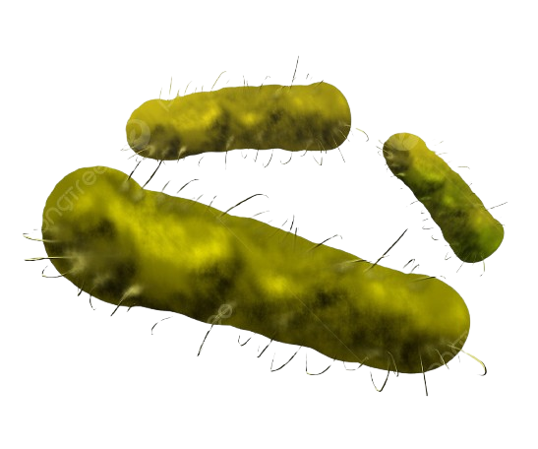
Caso d’uso: dna di e. coli
Escherichia coli
L’Escherichia coli è la principale flora facoltativa non patogena dell’intestino umano. Tuttavia, alcuni ceppi di E. coli hanno sviluppato la capacità di causare malattie a carico del sistema gastrointestinale, urinario o nervoso centrale anche negli ospiti umani più sani.

Slide 21

Caso d’uso: dna di e. coli
Escherichia coli
L’Escherichia coli è la principale flora facoltativa non patogena dell’intestino umano. Tuttavia, alcuni ceppi di E. coli hanno sviluppato la capacità di causare malattie a carico del sistema gastrointestinale, urinario o nervoso centrale anche negli ospiti umani più sani.

Slide 22
Caso d’uso: dna di e. coli
Escherichia coli
L’Escherichia coli è la principale flora facoltativa non patogena dell’intestino umano. Tuttavia, alcuni ceppi di E. coli hanno sviluppato la capacità di causare malattie a carico del sistema gastrointestinale, urinario o nervoso centrale anche negli ospiti umani più sani.
Informazioni sul dataset
I dati di sequenziamento dell’intero genoma di E. coli sono stati ottenuti dalla National Library of Medicine. Il sequenziamento è stato eseguito nell’ambito del programma National Antimicrobial Resistance Monitoring System (NARMS), che utilizza l’analisi genomica di patogeni di origine alimentare, inclusi i ceppi di E. coli, per monitorare la resistenza antimicrobica e identificare potenziali minacce alla salute pubblica.

Slide 23
Caso d’uso: dna di e. coli
Escherichia coli
L’Escherichia coli è la principale flora facoltativa non patogena dell’intestino umano. Tuttavia, alcuni ceppi di E. coli hanno sviluppato la capacità di causare malattie a carico del sistema gastrointestinale, urinario o nervoso centrale anche negli ospiti umani più sani.
Informazioni sul dataset
I dati di sequenziamento dell’intero genoma di E. coli sono stati ottenuti dalla National Library of Medicine. Il sequenziamento è stato eseguito nell’ambito del programma National Antimicrobial Resistance Monitoring System (NARMS), che utilizza l’analisi genomica di patogeni di origine alimentare, inclusi i ceppi di E. coli, per monitorare la resistenza antimicrobica e identificare potenziali minacce alla salute pubblica.
Nel dataset sono state rilevate 2.584.822 sequenze, sia reverse che forward, per un totale di 570,7 Mpb. Tutte le sequenze presentano una lunghezza compresa tra le 35 e le 301 basi.

Slide 24
Analisi della qualità con fastqc
Durante l’esecuzione di FASTQC, due moduli hanno riportato lo stato di Failure.

Slide 25
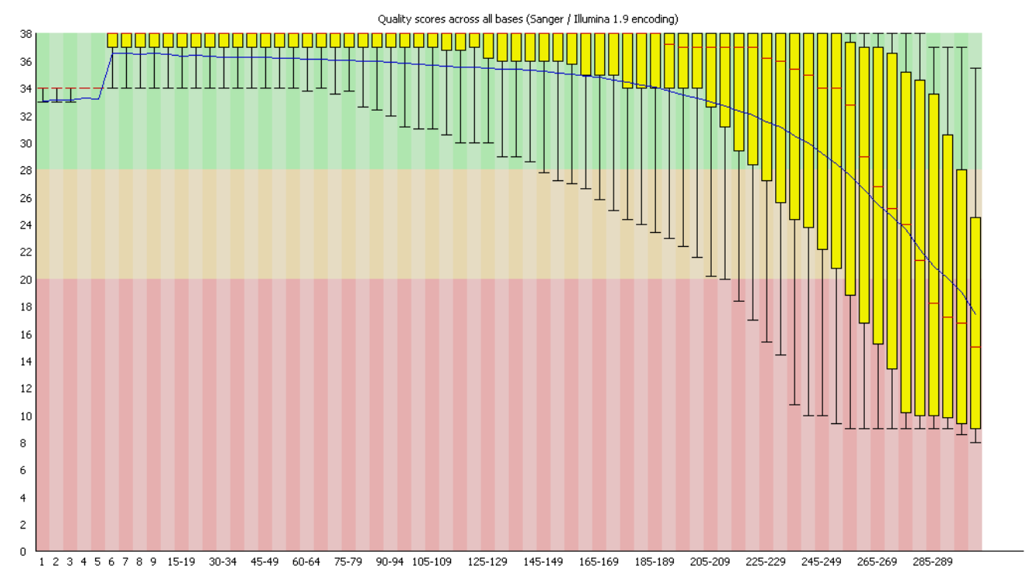
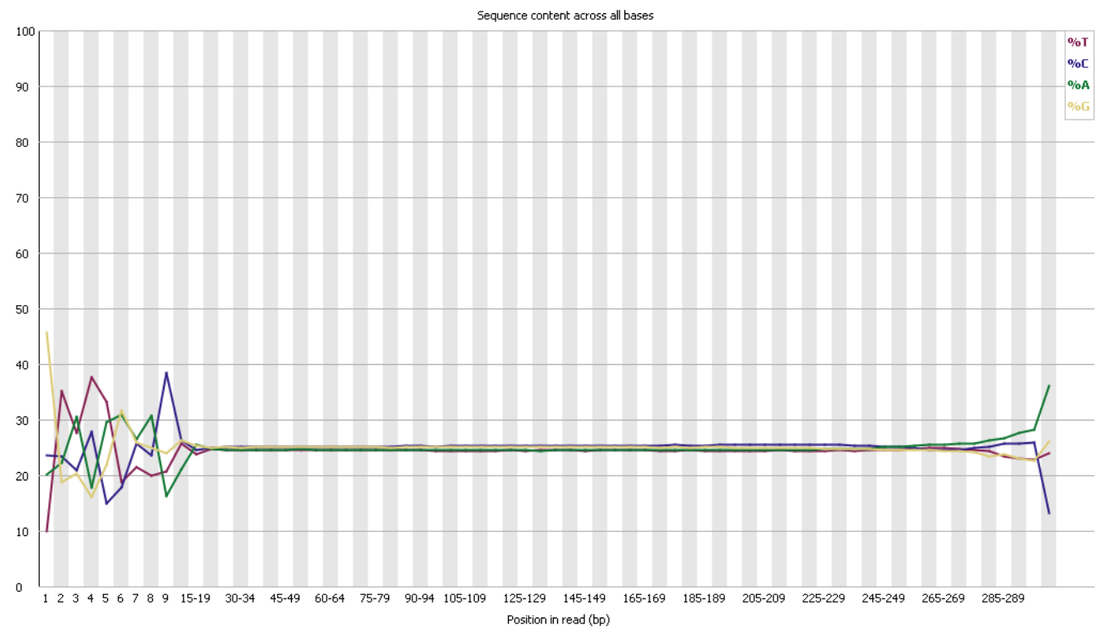
Analisi della qualità con fastqc
Durante l’esecuzione di FASTQC, due moduli hanno riportato lo stato di Failure.
PER BASE SEQUENce quality
PER BASE SEQUENce content
Il primo modulo è Per base sequence quality, che segnala una notevole diminuzione nella qualità delle read più lunghe: dopo le 150 bp si osserva un progressivo calo della qualità, che culmina dopo le 200-250 bp, indicando una possibile necessità di trimming.
Il secondo modulo è Per base sequence content, che indica un’alta variabilità nella composizione delle basi nelle prime posizioni (1-12 bp). Tuttavia, come indicato anche dalla documentazione ufficiale, un’alta variabilità iniziale suggerisce un bias di frammentazione comune, che quindi non compromette le analisi. La concentrazione delle basi si mantiene poi stabile fino alla posizione 280, indice di una perdita di informazione nelle read più lunghe. Ciò conferma la necessità di trimming.

Slide 26
Esecuzione di spades
Pre-processing dei dati
L’esecuzione di SPAdes sui dati di sequenziamento Illumina è stata preceduta da una fase di pre-processing che ha portato anche alla separazione dei filamenti forward e reverse in due file distinti forward.fasta e reverse.fasta tramite il codice, eseguito da linea di comando:

Slide 27
Esecuzione di spades
Pre-processing dei dati
L’esecuzione di SPAdes sui dati di sequenziamento Illumina è stata preceduta da una fase di pre-processing che ha portato anche alla separazione dei filamenti forward e reverse in due file distinti forward.fasta e reverse.fasta tramite il codice, eseguito da linea di comando:
ESecuzione
SPAdes è stato eseguito anche in modalità ”Correzione degli errori”, che utilizza di default lo strumento BayesHammer, specifico per i dati di sequenziamento Illumina, per eseguire operazioni di pulizia, come il trimming delle basi, che era risultato necessario dopo le analisi condotte con FASTQC.

Slide 28
velvet
Velvet è uno dei software più utilizzati per l’assemblaggio delle reads. Come SPAdes, Velvet utilizza i grafi De Bruijn, ma non i DBG multidimensionali: per ottenere un risultato ottimale è necessario eseguire Velvet diverse volte, per poi valutare per quale valore di k sono stati ottenuti i risultati migliori.

Slide 29
velvet
Velvet è uno dei software più utilizzati per l’assemblaggio delle reads. Come SPAdes, Velvet utilizza i grafi De Bruijn, ma non i DBG multidimensionali: per ottenere un risultato ottimale è necessario eseguire Velvet diverse volte, per poi valutare per quale valore di k sono stati ottenuti i risultati migliori.
Pre-processing dei dati
Poiché Velvet non presenta strumenti automatici di pulizia dei dati di sequenziamento, è stato necessario eseguire le operazioni di trimming sui due file forward.fasta e reverse.fasta attraverso il tool Trimmomatic per risolvere le Failure riportate da FASTQC.

Slide 30
velvet
Velvet è uno dei software più utilizzati per l’assemblaggio delle reads. Come SPAdes, Velvet utilizza i grafi De Bruijn, ma non i DBG multidimensionali: per ottenere un risultato ottimale è necessario eseguire Velvet diverse volte, per poi valutare per quale valore di k sono stati ottenuti i risultati migliori.
Pre-processing dei dati
Poiché Velvet non presenta strumenti automatici di pulizia dei dati di sequenziamento, è stato necessario eseguire le operazioni di trimming sui due file forward.fasta e reverse.fasta attraverso il tool Trimmomatic per risolvere le Failure riportate da FASTQC.
ESECUZIONE
Velvet utilizza due moduli principali per effettuare l’assemblaggio:
1. velveth: permette la divisione dei dati nei k-mer della lunghezza scelta.
2. velvetg: prendendo in input i dati prodotti da velveth, si occupa dell’assemblaggio dei k-mer in contigs.
Poiché va scelta a priori la dimensione dei k-mer, Velvet è stato eseguito con valori di k pari a 21 e 31 (dimensione massima consentita).

Slide 31
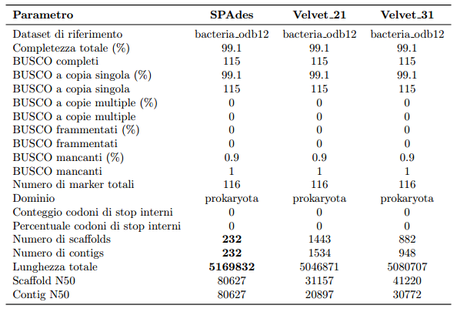
Analisi delle prestazioni
Per l’analisi delle prestazioni ottenute dai due diversi software di assemblaggio, è stato utilizzato BUSCO: esso valuta la qualità dell’assemblaggio utilizzando degli specifici geni, detti ortologhi, che sono geni che si trovano in singola copia nella maggior parte delle specie.
L’analisi BUSCO mostra risultati molto simili per SPAdes, Velvet_21 e Velvet_31 in termini di completezza totale (99.1%) e BUSCO completi (115 su 116), con il 100% dei marker presenti come copia singola e senza segnalare
copie multiple o frammentazioni. La percentuale di BUSCO mancanti è altrettanto bassa, pari a 0.9% in tutti e tre gli assemblaggi.
Le principale differenza tra gli assemblaggi risiede nella frammentazione dell’assemblaggio: SPAdes ha prodotto un numero significativamente inferiore di contigs e scaffolds
rispetto alle iterazioni di Velvet. Inoltre, la lunghezza totale degli assemblaggi ottenuti con Velvet è leggermente inferiore a quella di SPAdes, confermando che Velvet ha generato
contigs mediamente più corti.

Slide 32
CONCLUSIONI
Dall’analisi dei risultati ottenuti, è possibile affermare che SPAdes riesca a produrre un assemblaggio di ottima qualità, sia a livello di completezza, raggiungendo il 99.1%, sia in termini di frammentazione, andando a generare un numero di contigs e scaffolds di gran lunga minore rispetto a Velvet. Quest’ultimo fattore risulta particolarmente rilevante, perché un assemblaggio più coerente e meno disperso facilita l’interpretazione biologica dei risultati.
Tuttavia, non possiamo trascurare la differenza tra i costi computazionali dei due algoritmi: SPAdes tende a richiedere risorse di memoria e tempo di esecuzione superiori rispetto a Velvet, il che potrebbe rappresentare un problema nell’analisi di dataset particolarmente grandi o complessi.

Slide 33
Grazie
Simone D’Assisi​

